Slide 1
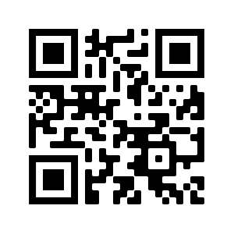

QR-code et codes correcteur d’erreur

Slide 2
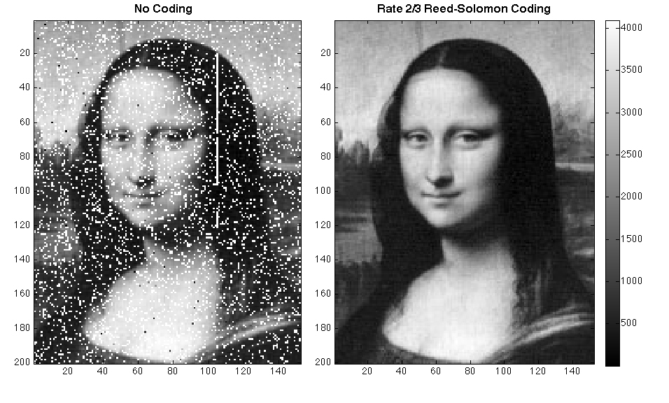
Cadre général
Perturbation
Message initial
(x₁, ..., x_{n})
Message reçu
(u₁, ... , u_{n})
Transmission
Comment s’assurer que (u₁, ... , u_{n}) = (x₁, ..., x_{n}) ?

Slide 3
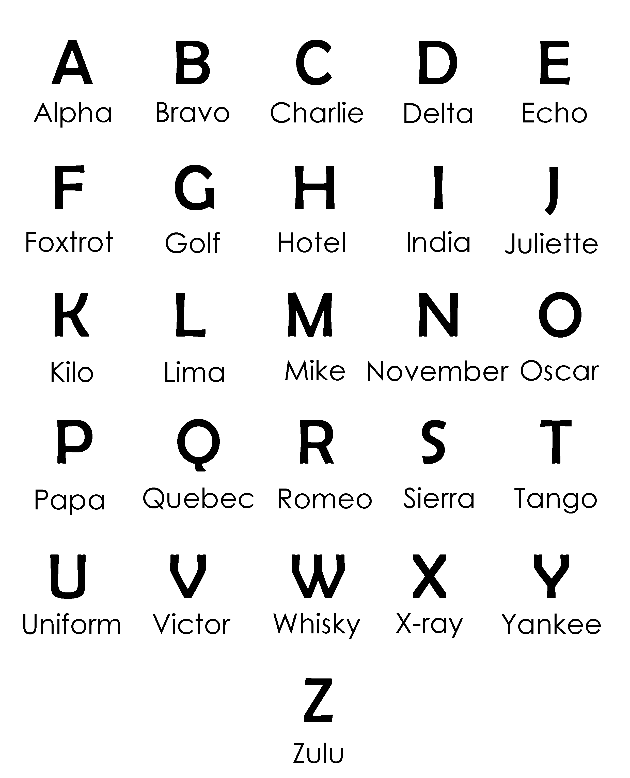
La Redondance
Rajouter de l’information pour chaque élément en le caractérisant parfaitement

Slide 4
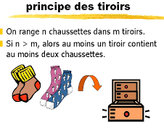
Approche naïve :
Si l’on envoie 3 fois un message et que l’on suppose une unique erreur, alors deux des trois messages envoyés correspondent au bon

Slide 5
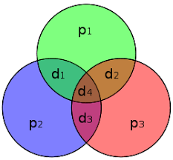
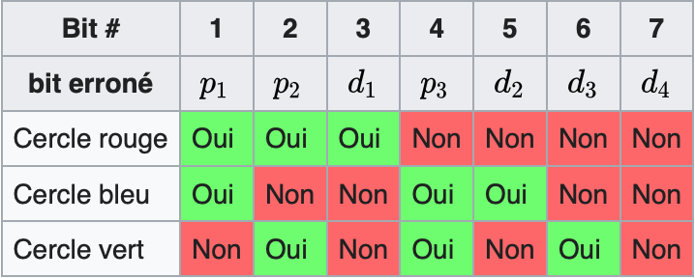

Code de Hamming
$$5+p=2^{p}$$

Slide 6
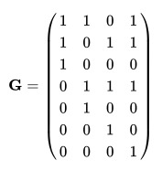

Codage et décodage de Hamming
Matrice de contrôle
Matrice génératrice
Deux Cas :
Si H.X = 0
Si H.X ≠ 0

Slide 7
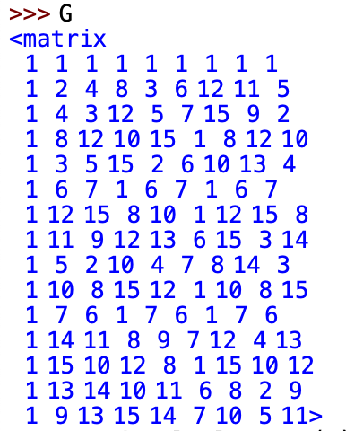


Codage de Reed-Solomon
$$\left(\begin{matrix}x_{1} \\ … \\ x_{n}\end{matrix}\right)↦f\left(\begin{matrix}x_{1} \\ … \\ x_{n}\end{matrix}\right)=\left(\begin{matrix}u_{1} \\ … \\ u_{15}\end{matrix}\right)$$

Slide 8

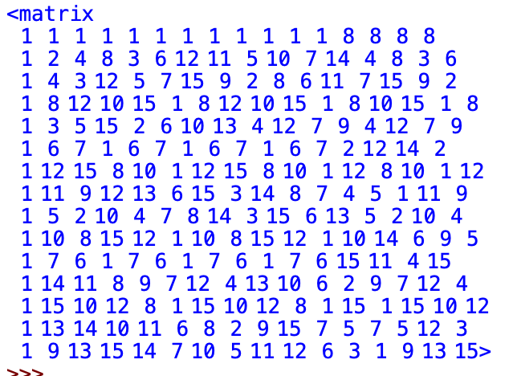
Décodage de Reed-Solomon
R : Message codé
M : matrice formée à partir de R
V=vecteur tels que M.V=0
Q₀ et Q₁ polynômes formés à partir de V
Q₀/Q₁ = C : message initial

Slide 9
Efficacités comparées
 | Code naïf | Hamming (7,4) | Reed-Solomon
Nombre d’erreur autorisées | 1 | 1 | Paramètre fixé à 3
Redondance d’information dans le message envoyé | 3 3n éléments envoyés pour n utiles | 7/4 7 bits envoyés pour 4 utiles | 15/9 15 éléments envoyés pour 9 utiles
Nature des éléments envoyés | entiers sans restrictions | Bit (0 ou 1) | Entier inferieur à 15

Slide 10
Applications
QR codes

